Slide 1

Муниципальное автономное дошкольное образовательное учреждение
«Детский сад №1»
«Использование активных форм работы с семьями воспитанников по физическому развитию в условиях в ФГОС»
Воспитатель младшей группы №6:
Науменко Э.Р.

Slide 2

Актуальность темы.
Все родители прекрасно понимают, что для нормального роста, развития и крепкого здоровья ребенка необходимо движение. Поддержать у детей положительное отношение к активному образу жизни, а в дальнейшем желание сохранять и укреплять свое здоровье – важные составляющие воспитания в семье. Но следует помнить, что в формировании у дошкольника потребности быть здоровым нотации и поучения не приносят успеха. Лучше показать ребенку, как нужно относиться к физической культуре и спорту, на собственном примере. Если дети видят, что родители испытывают удовольствие от ходьбы на лыжах, катания на коньках, пеших прогулок, т. е. от любого здорового активного досуга, они будут им подражать.
решается совместно с семьей.

Slide 3

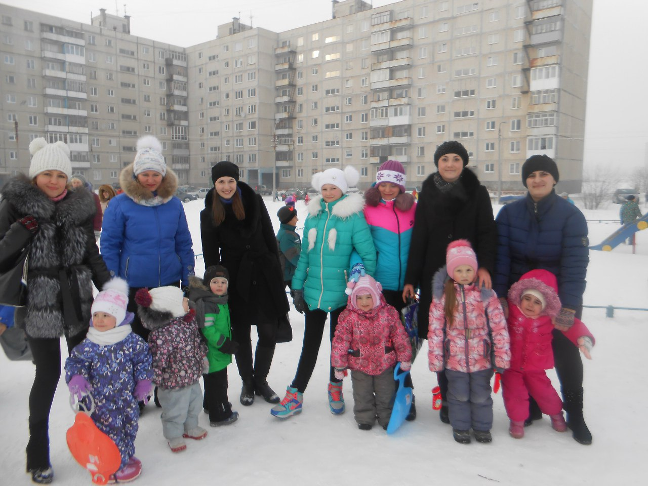
Ведущие цели взаимодействия детского сада с семьёй - создание в детском саду необходимых условий для развития ответственных и взаимозависимых отношений с семьями воспитанников, обеспечивающих целостное развитие личности дошкольника, повышение компетентности родителей в области воспитания.

Slide 4

Цель: гармонизация детско-родительских отношений в процессе взаимодействия на физкультурно-оздоровительных мероприятиях в ДОУ, приобщение воспитанников ДОУ и их родителей к здоровому образу жизни.
Задачи:
• Укрепление здоровья детей, и семьи в целом;
• Накопление и обогащение двигательного опыта детей и взрослых;
• Выявление спортивных интересов и способностей детей и взрослых;
• Воспитание сплочённости и взаимовыручки детей и взрослых.
•. Создание условий для благополучного и комфортного состояния детей и взрослых на спортивных мероприятиях.
• Развитие творческих и физических способностей детей и взрослых в совместной спортивной деятельности.

Slide 5
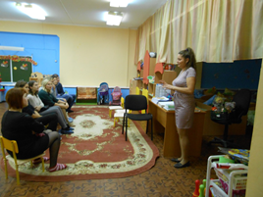
В работе по физическому воспитанию с семьями воспитанников, используем разнообразные формы, средства и методы: для получения объективной картины значимости физической культуры и спорта в семье проводим анкетирование, выясняем, занимаются ли родители спортом, а также стремятся ли они к привлечению детей к физической культуре.
Важной формой работы с родителями считаю проведение индивидуальных консультаций и выступление на родительских собраниях, а также вывешивание в приемных групп папок с рекомендациями по обучению детей различным видам движений, комплексами ОРУ, примерами игр.

Slide 6
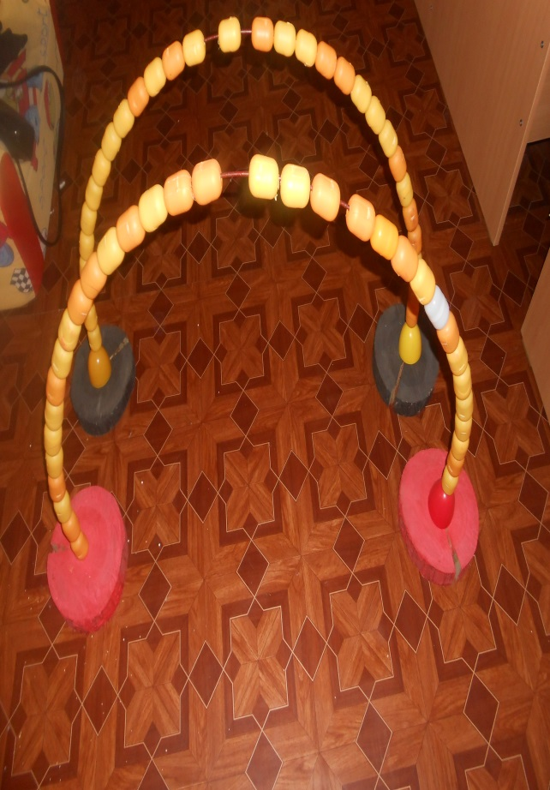
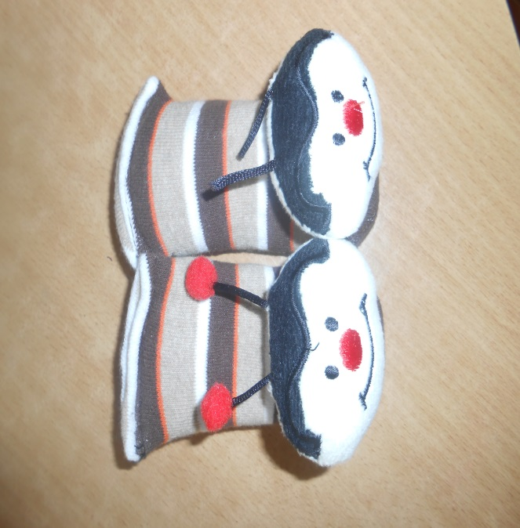
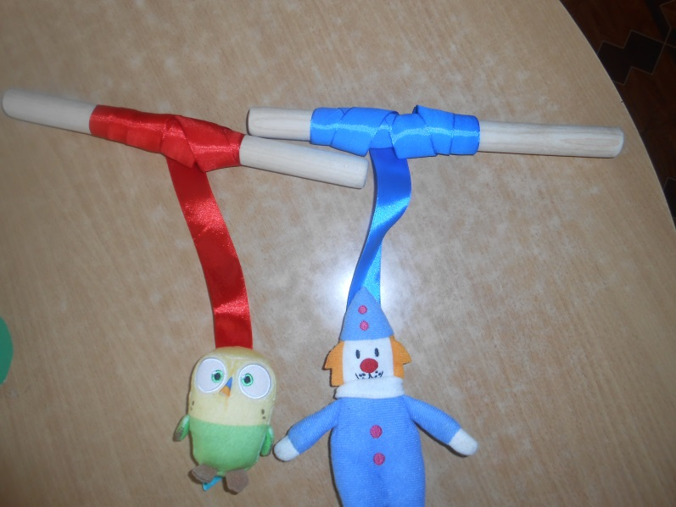
Изготовление нестандартного оборудования из бросового материала своими руками для физкультуры и использование его на занятиях и в играх

Slide 7
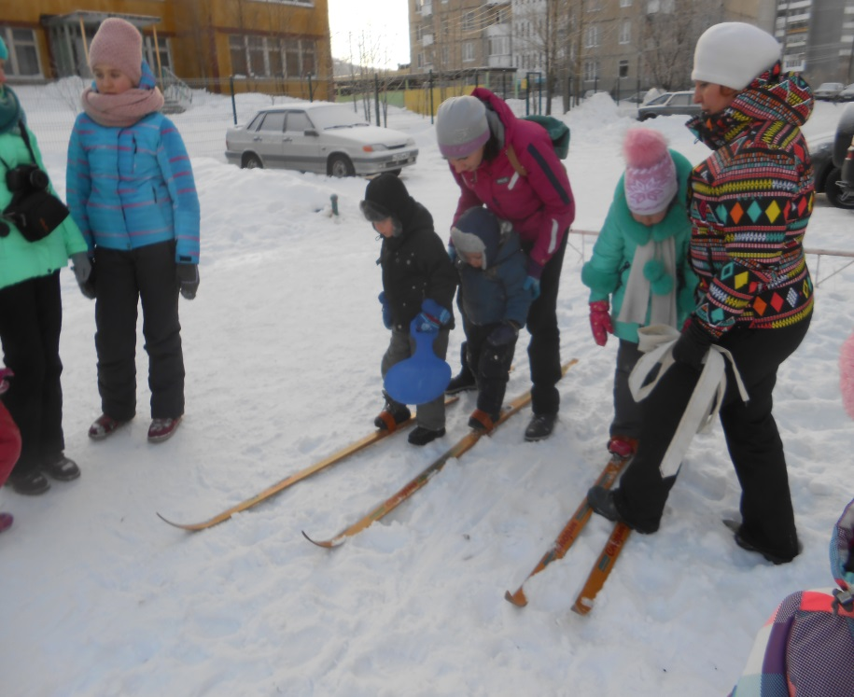
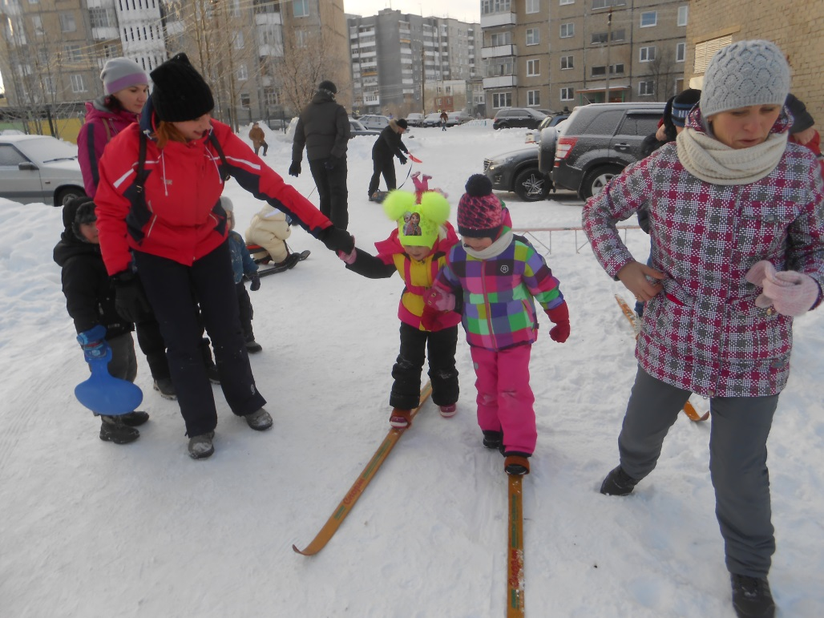
Маршрут выходного дня
Мы проводим совместные физкультурные праздники в выходные дни с родителями и детьми, целью которых является формирование двигательных навыков у детей. Такие встречи дают возможность родителям заниматься физкультурой вместе с детьми; помогают создать атмосферу радости от совместной двигательной деятельности, снизить дефицит общения.

Slide 8
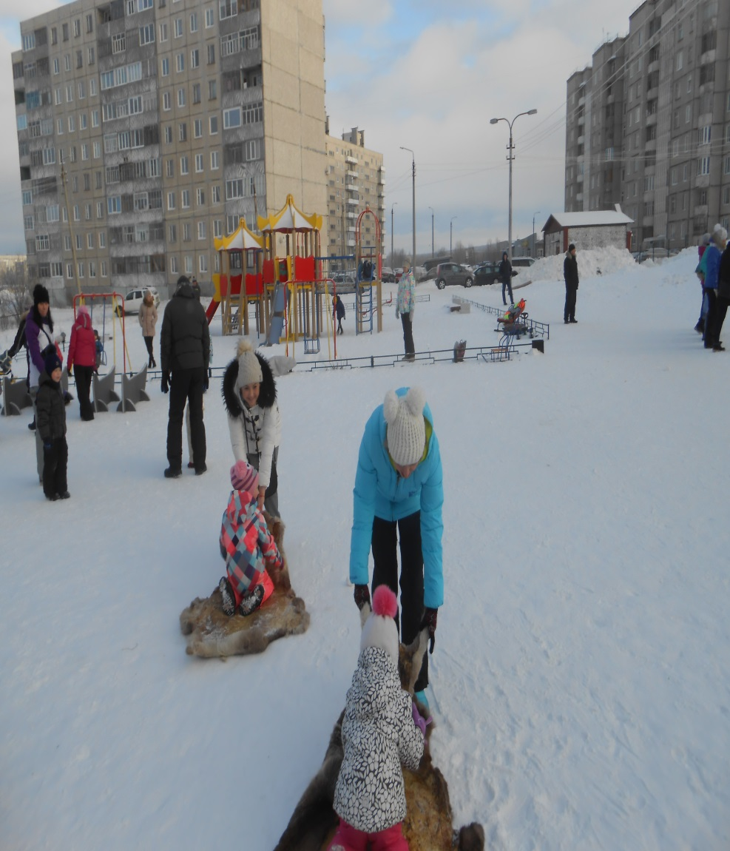
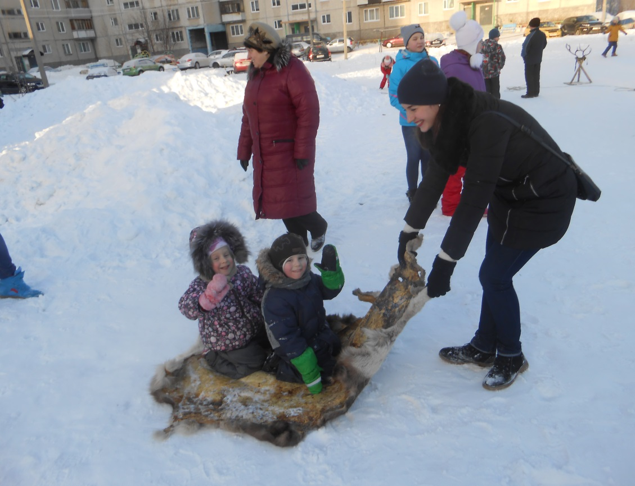
Саамский праздник «Пирас саамь»

Slide 9
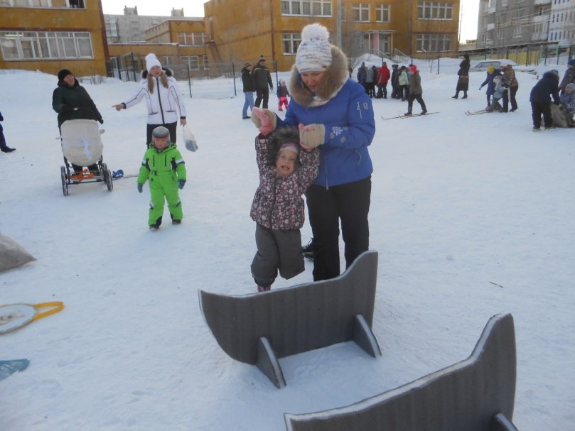
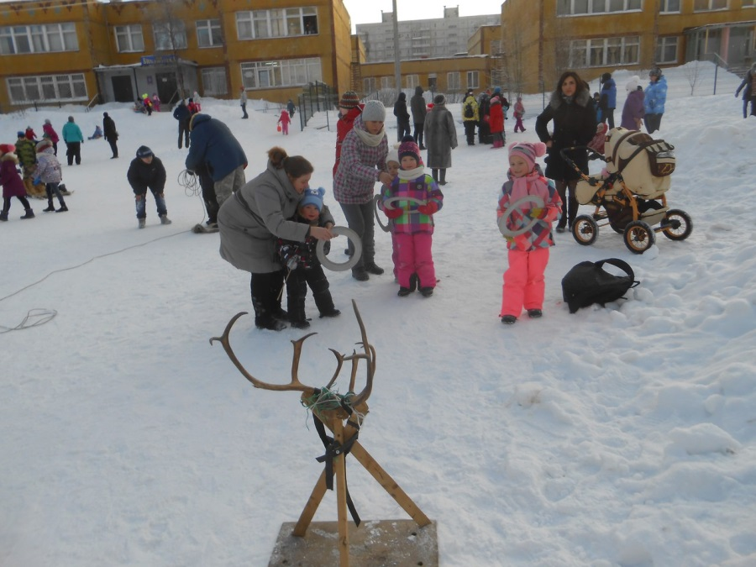
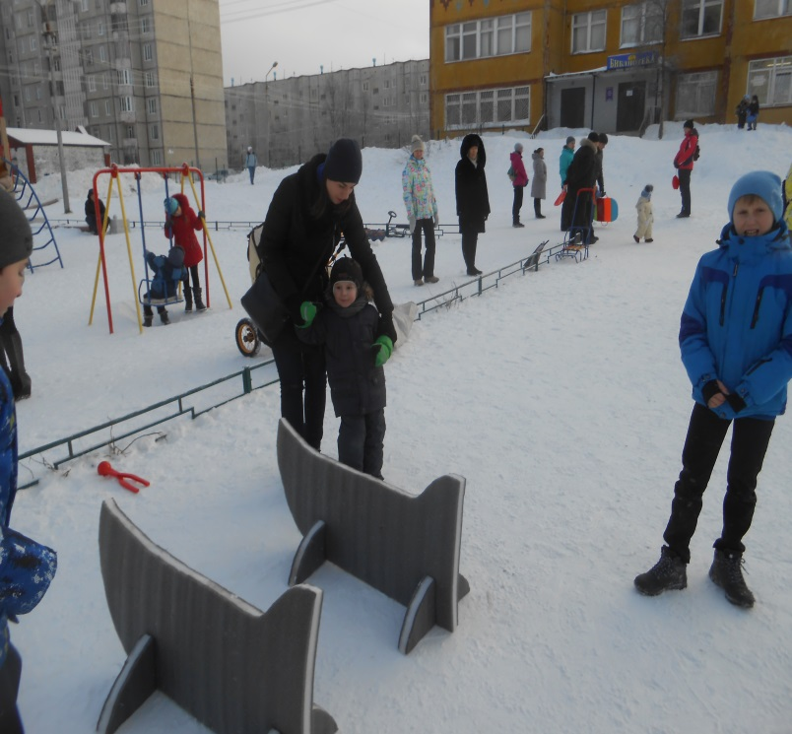
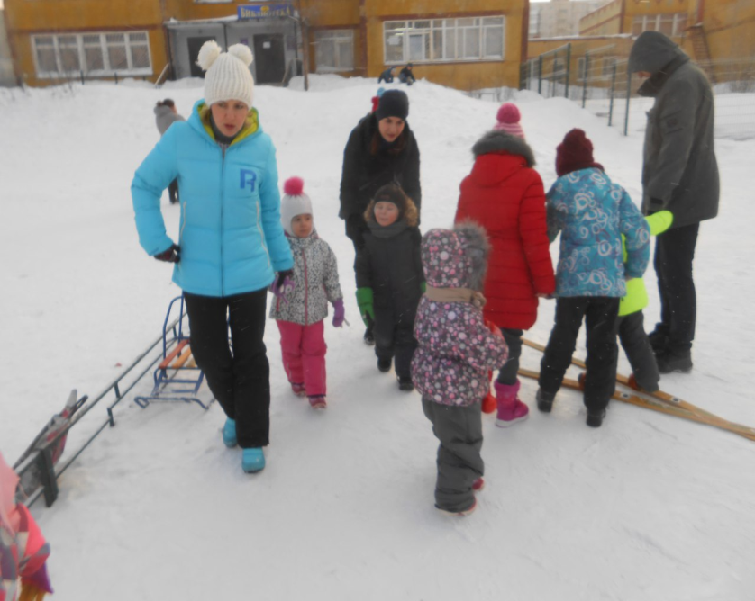
Саамский праздник «Пирас саамь»

Slide 10
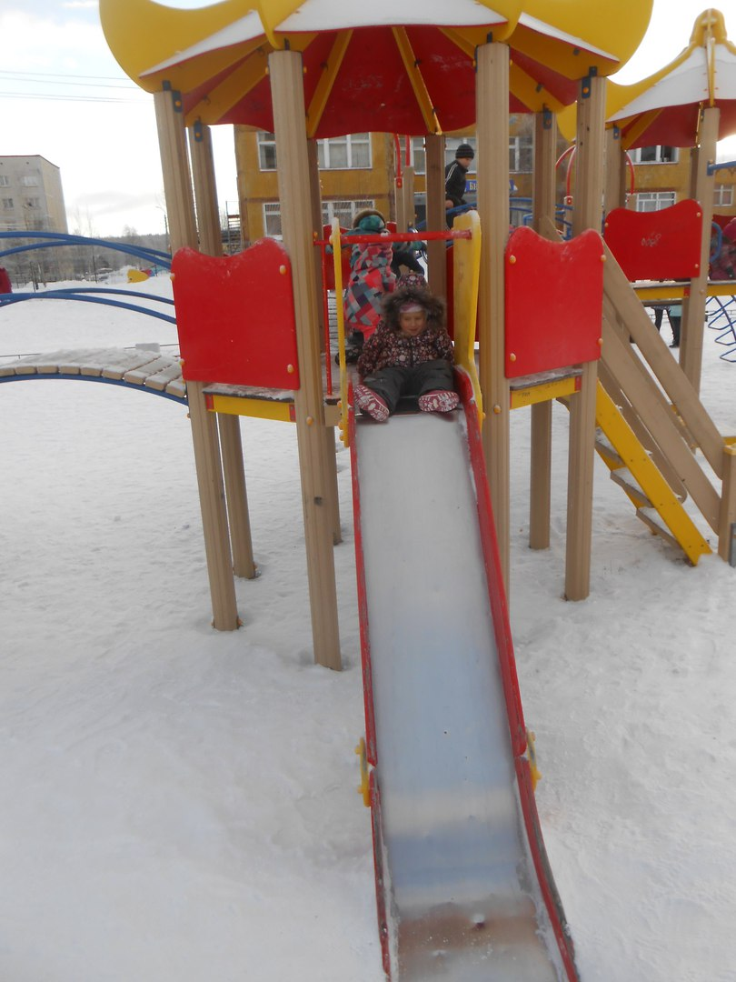
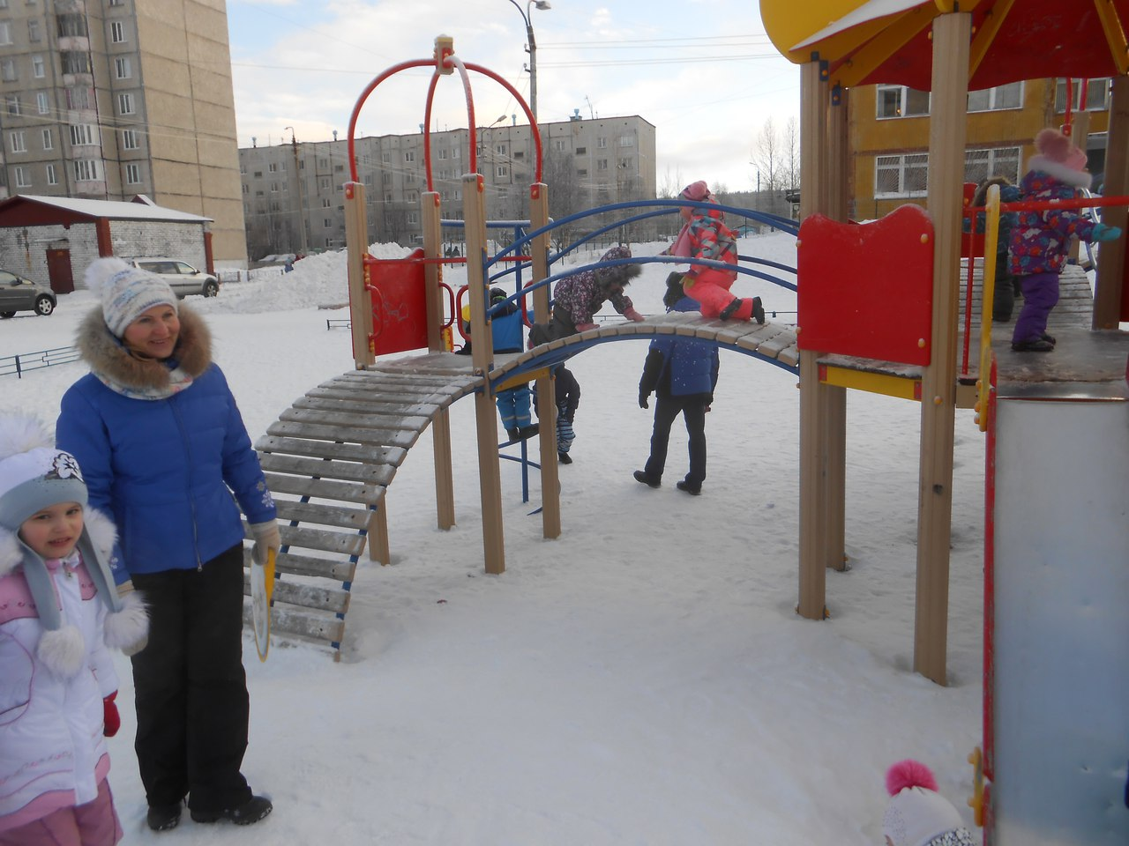
Прогулки

Slide 11
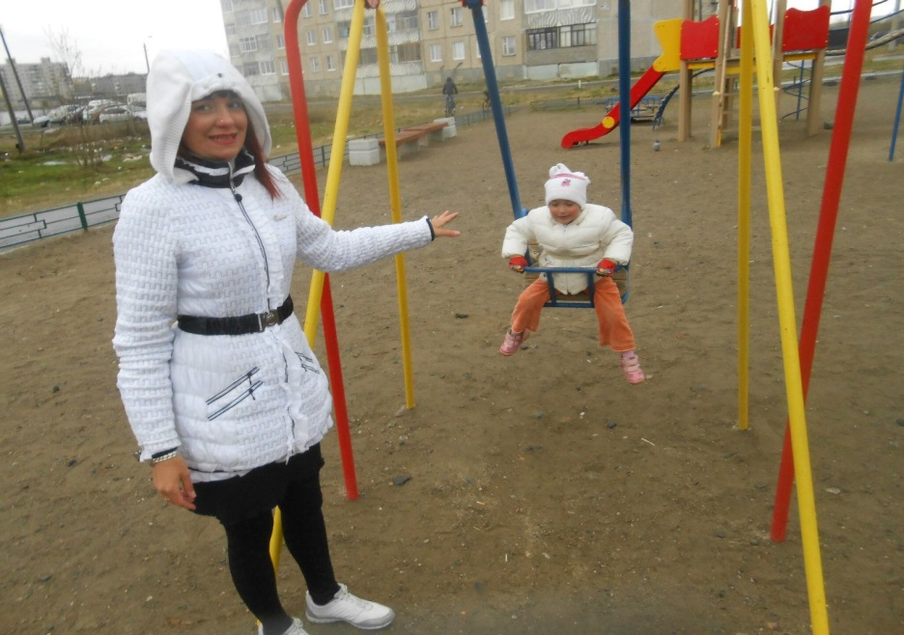
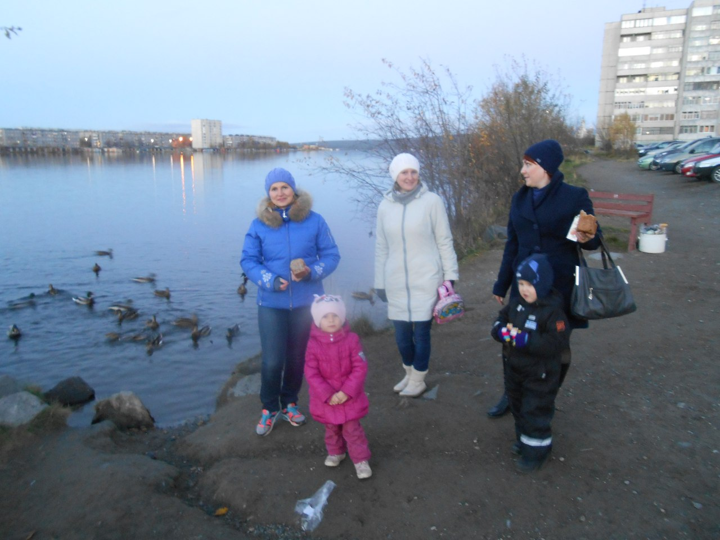
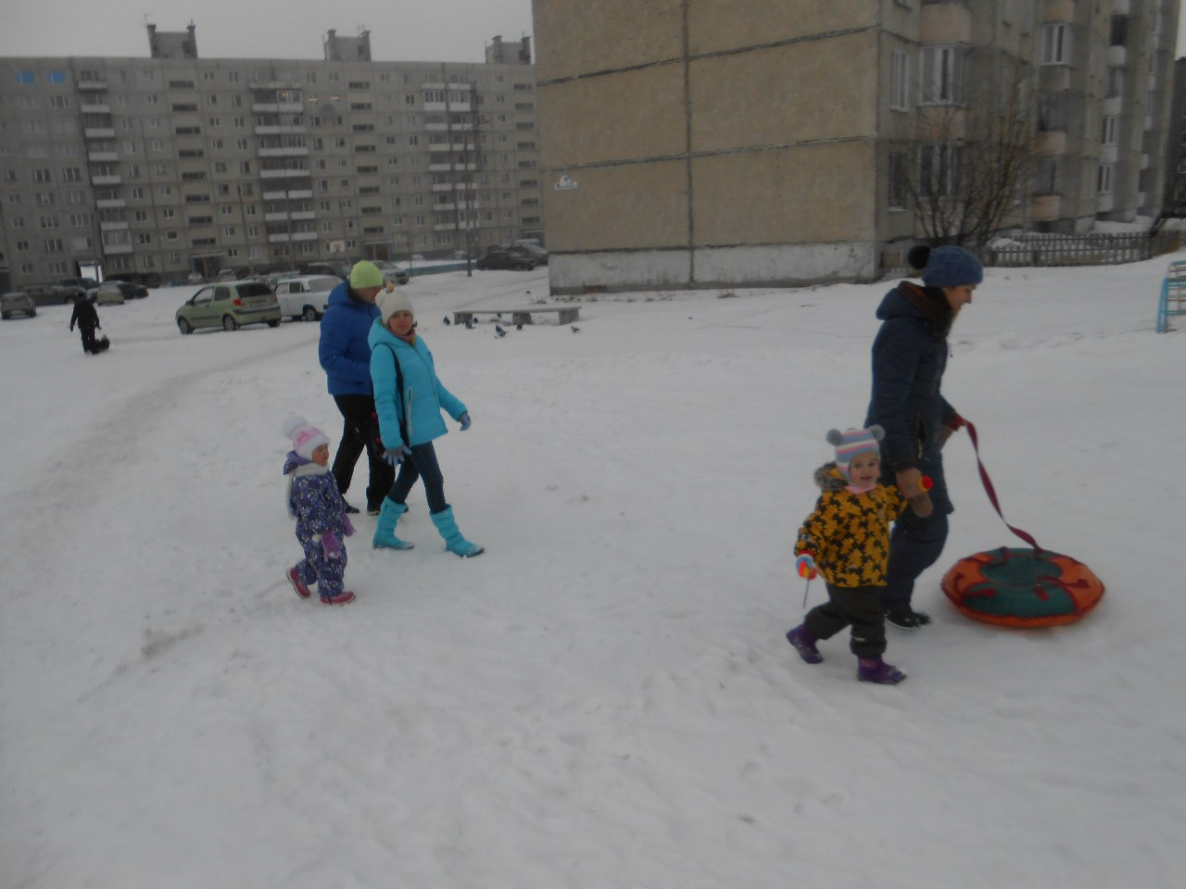
Прогулки

Slide 12
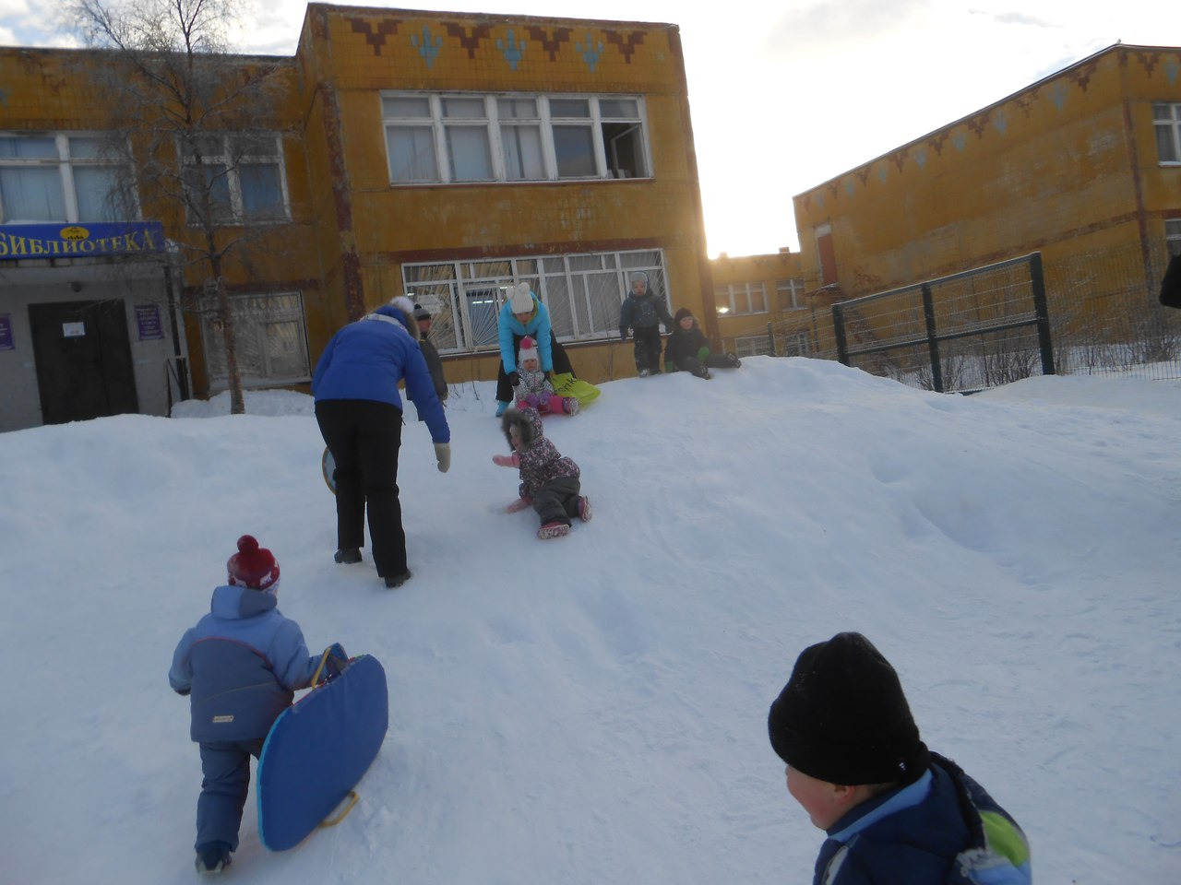
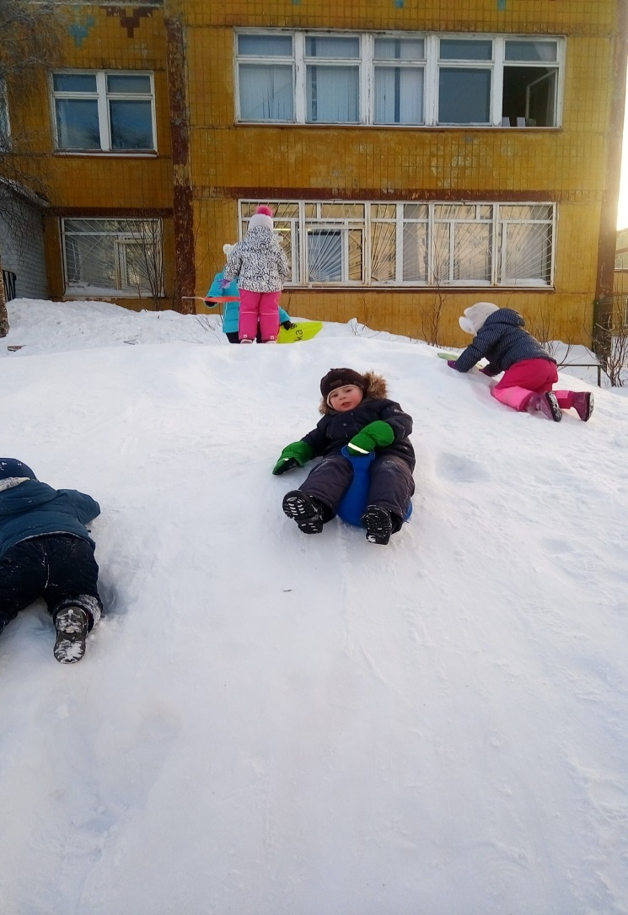
Катание с горок

Slide 13
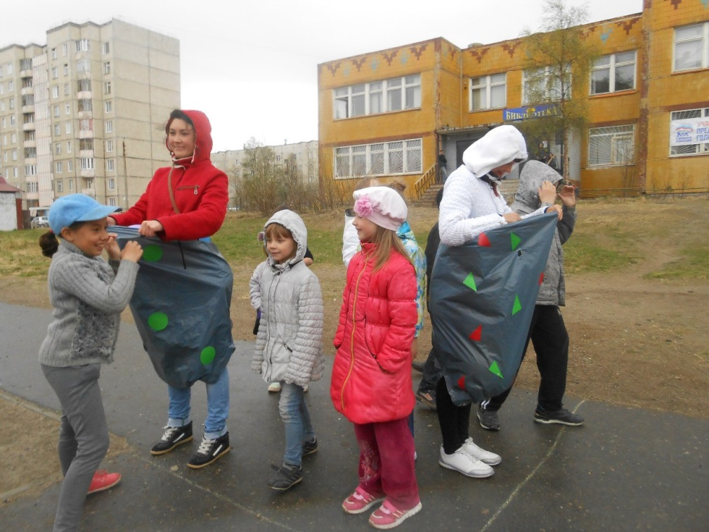
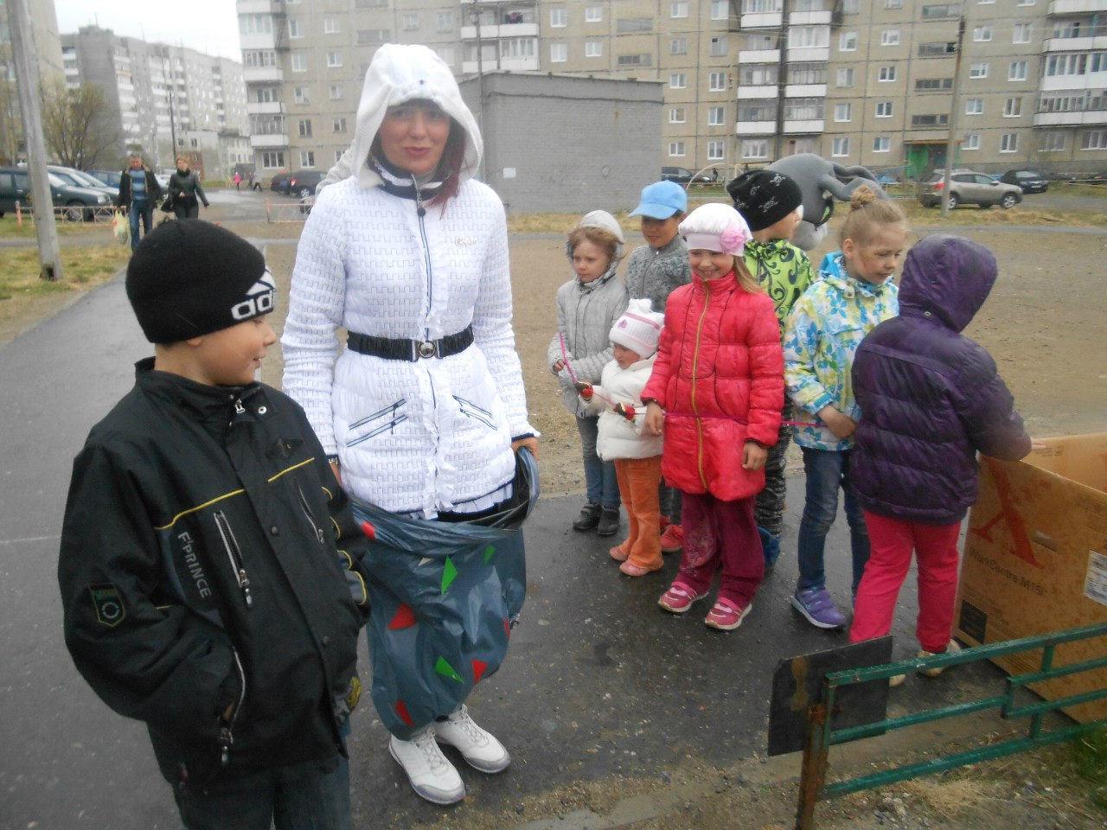
День семьи

Slide 14
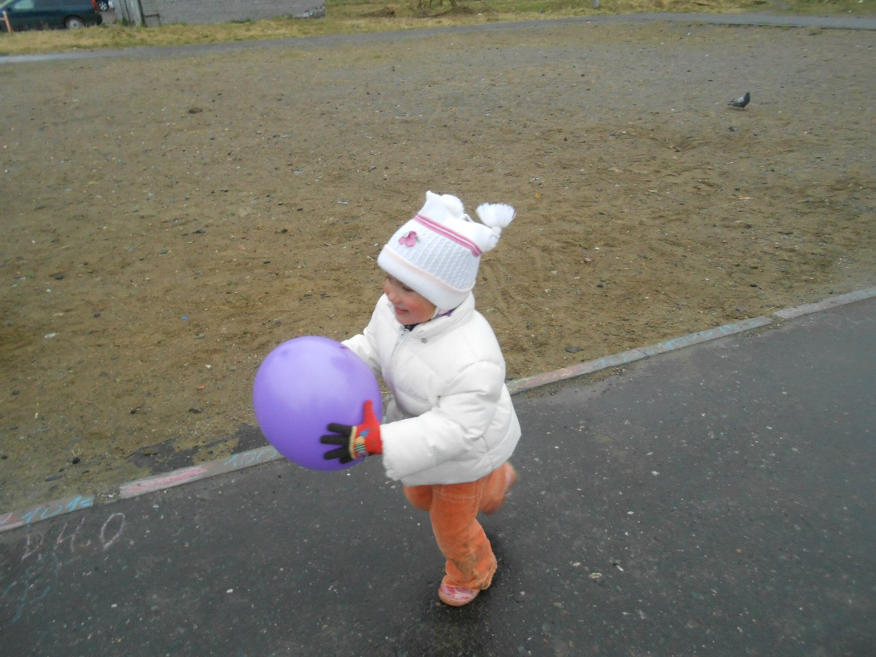
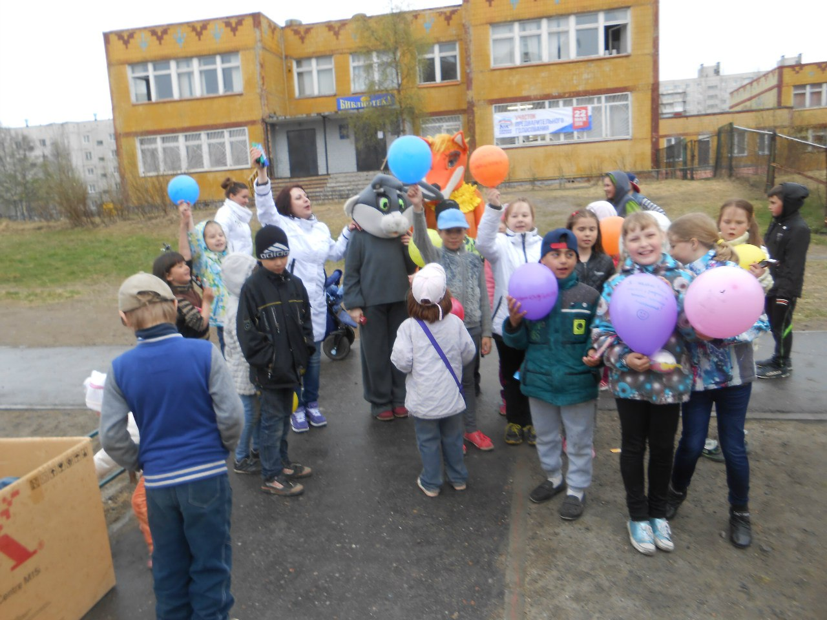
День семьи

Slide 15
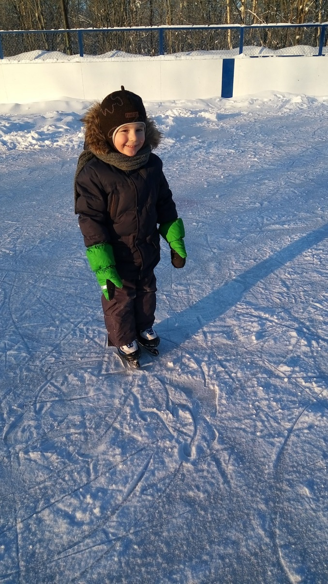
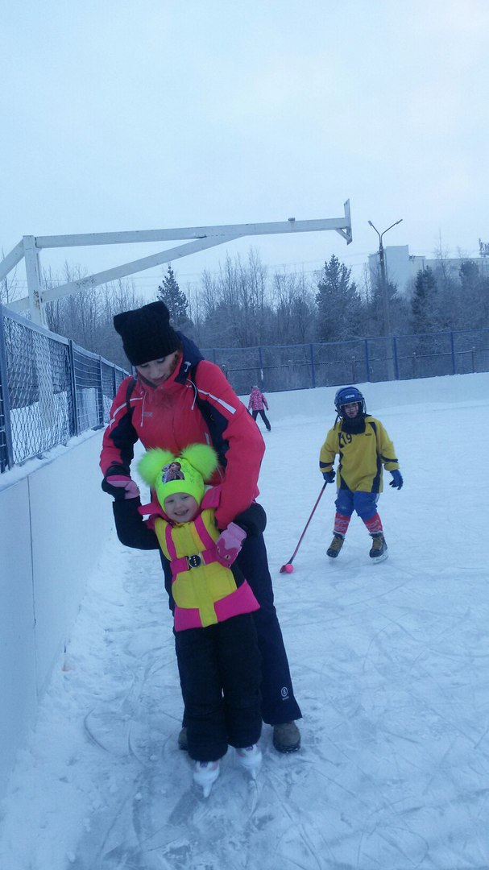
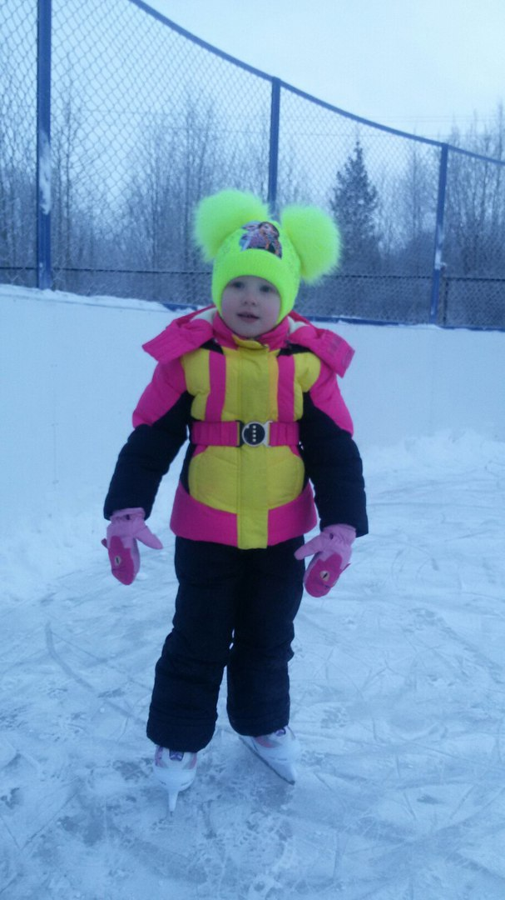
Катание на коньках

Slide 16
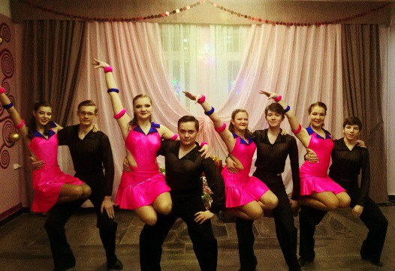
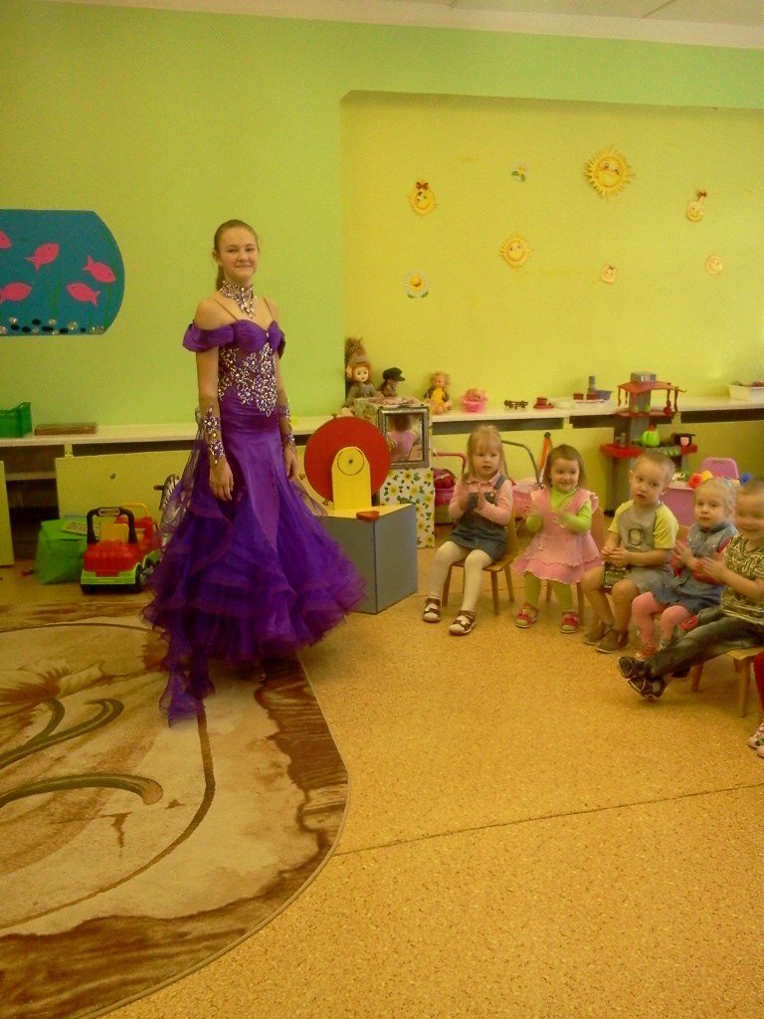
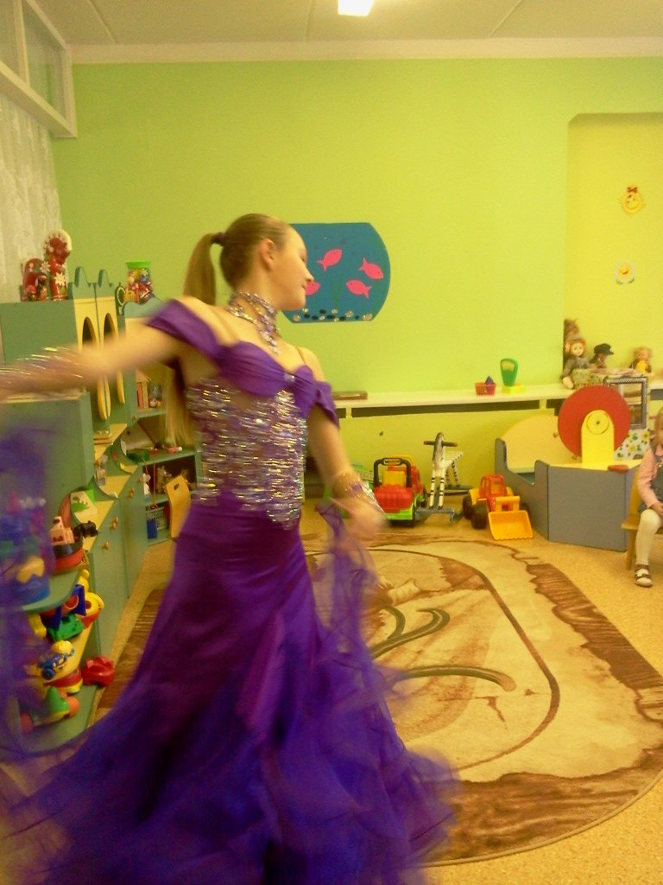
Гость группы

Slide 17
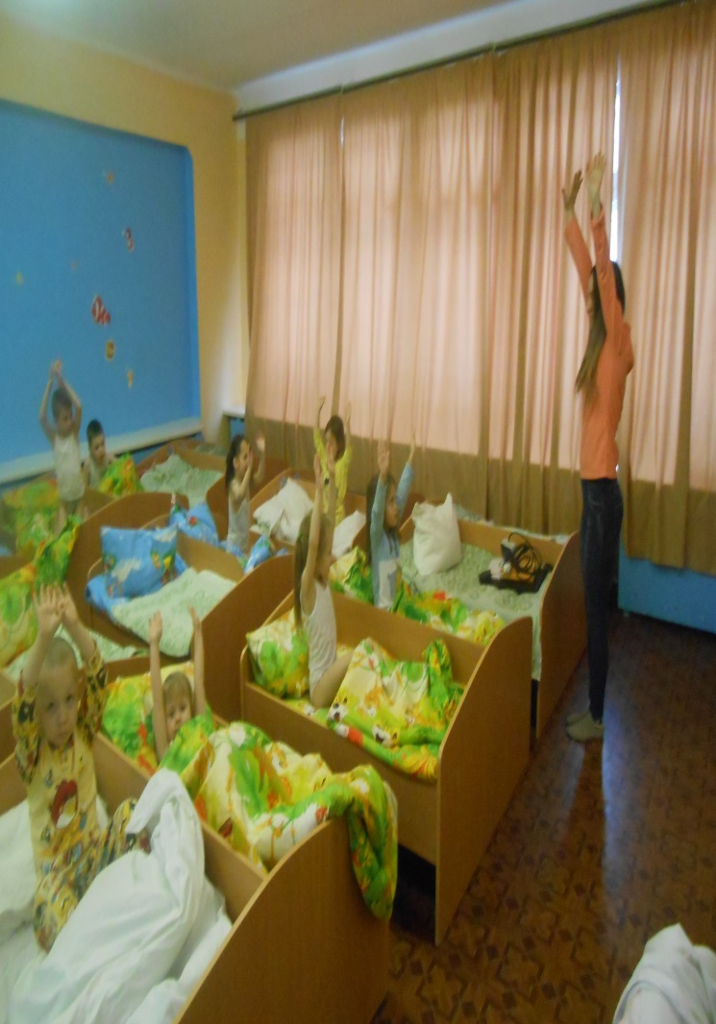
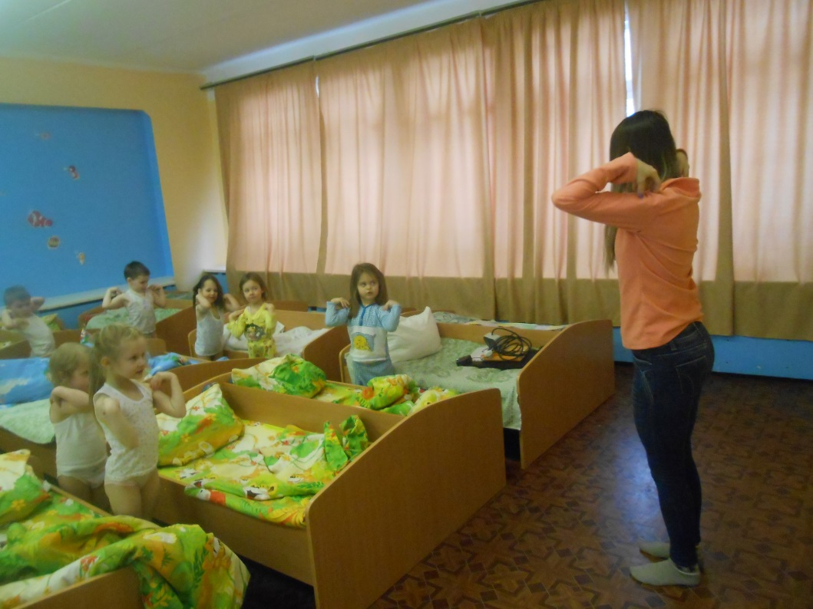
Бодрящая гимнастика

Slide 18
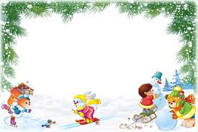
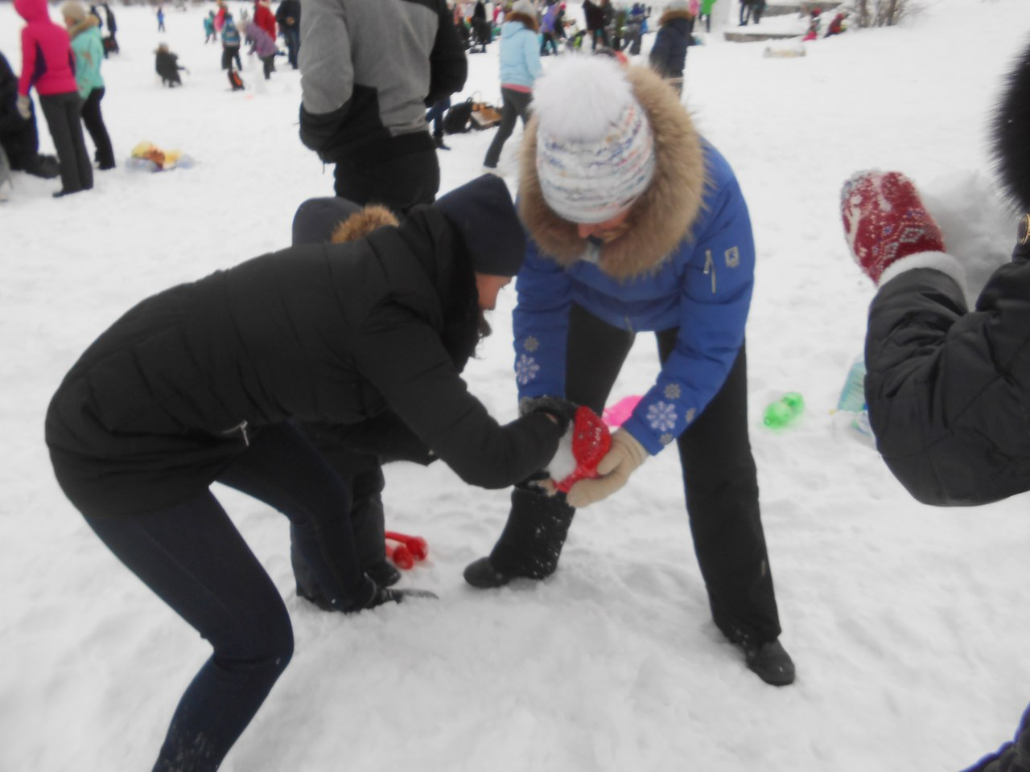
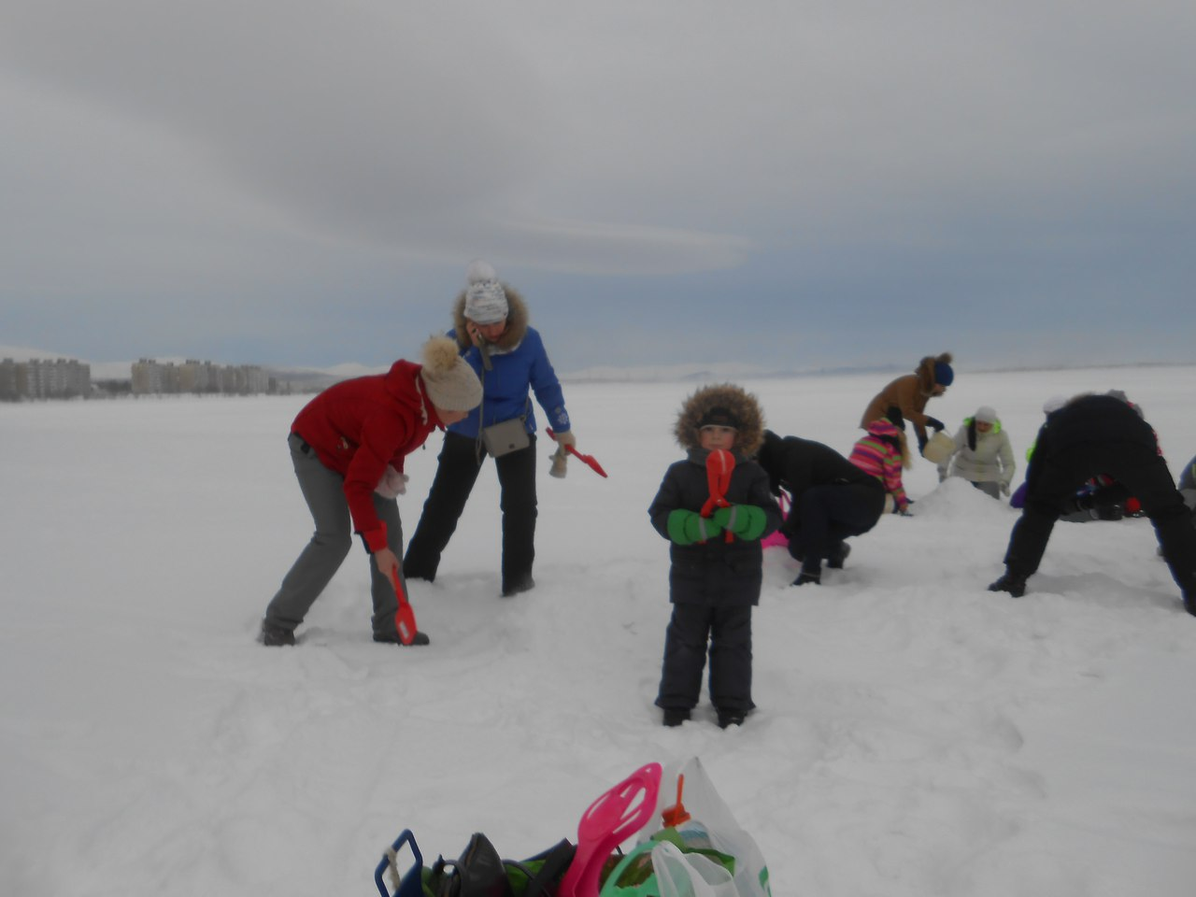
Снеговик 2017

Slide 19

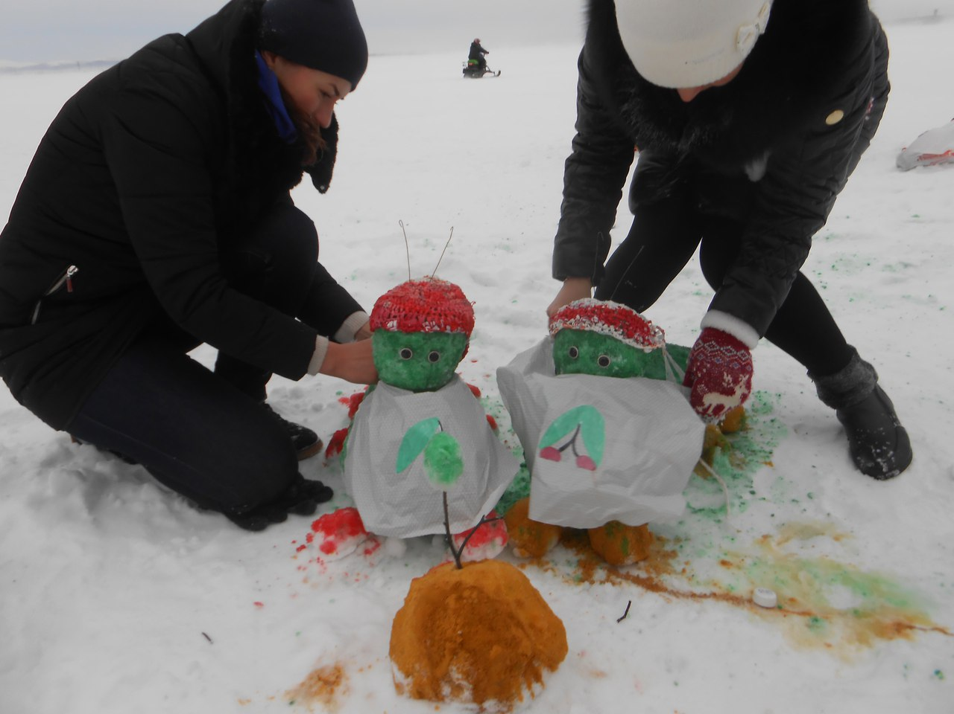
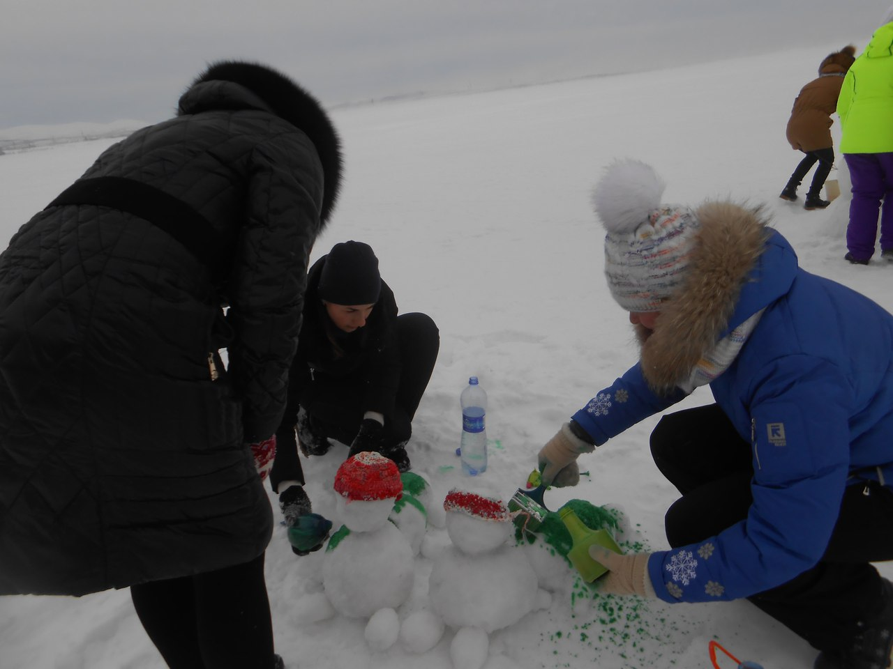
Снеговик 2017

Slide 20
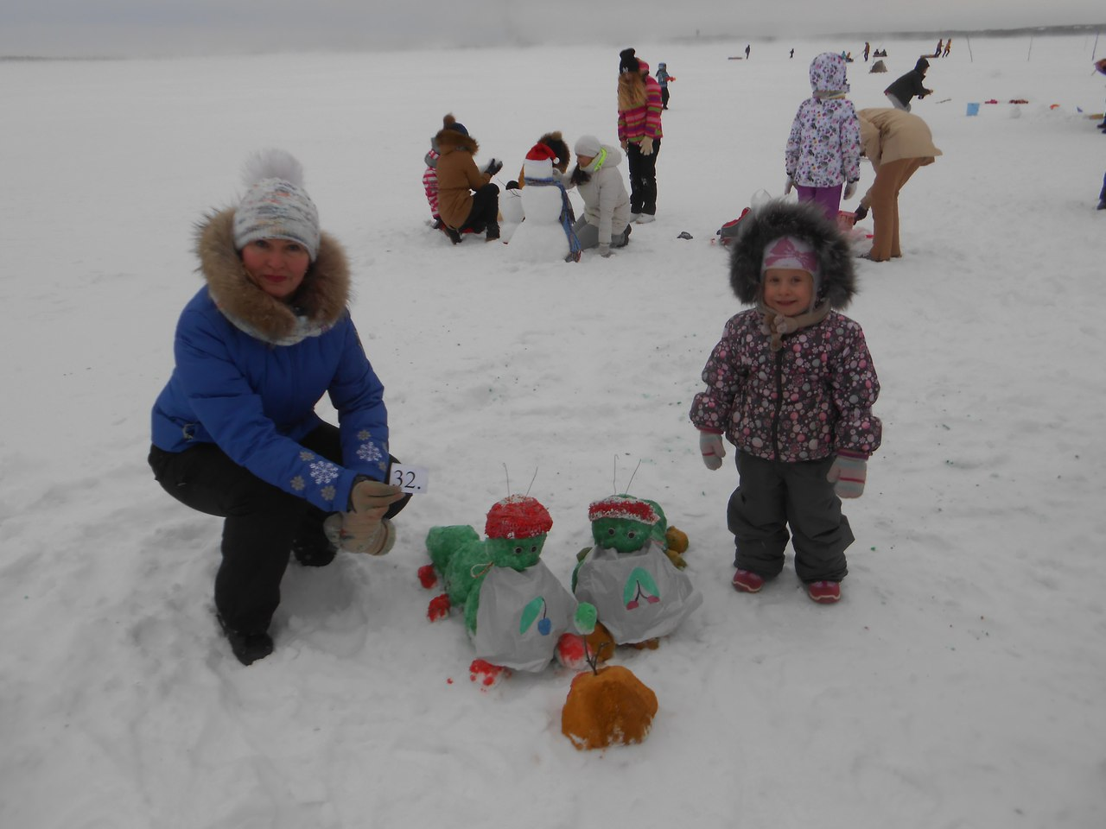
Снеговик 2017

Slide 21

Заключение
Большая часть жизни ребенка проходит в семье, развитие ребенка тесно связано с образом жизни семьи - родители должны заботиться о правильном физическом развитии ребенка, занимаясь регулярно физкультурой, приобщаясь к здоровому образу жизни. Проблему оздоровления дошкольника можно решить только при поддержке, желании и тесном сотрудничестве с семьей.

